Slide 1


Stati Generali della Logistica del Nord-Est
Sessione 6 - Il nuovo Corridoio IMEC e il
ruolo delle reti Ten – T nel
territorio del Nord Est
Alessandro PANARO
Head of the Maritime & Energy Dept., SRM
Trieste, 3 dicembre 2025

Slide 2
Il posizionamento dell’India negli indicatori di efficienza logistica e di connessione
L'India ha le seguenti performance:
la 38ª posizione su 139 paesi nel Logistics Performance Index (LPI) 2023, con un notevole miglioramento rispetto al 2018, quando era al 44° posto (World Bank);
l’11ª posizione nell'indice di connettività del trasporto marittimo di linea (Liner Shipping Connectivity Index dell’UNCTAD);
Il porto di Jawaharlal Nehru è tra i 20 top performer nel CPPI 2024 con un miglioramento di 66 punti rispetto al 2020

Slide 4
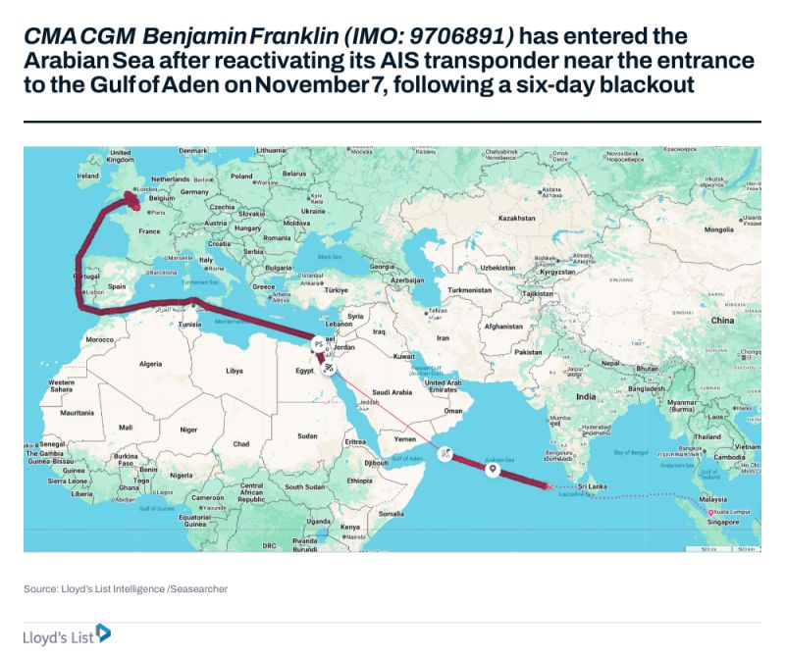
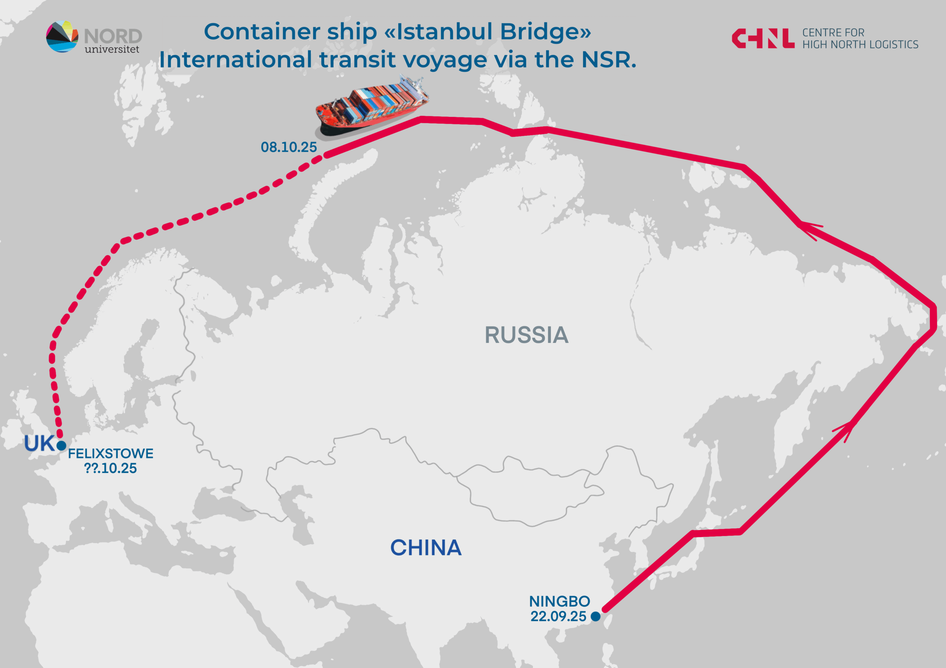
Due trick play: la rotta artica e la rotta “invisibile”
Fonte: CHNL

Slide 5

L’economia mondiale e il trasporto marittimo continuano a crescere,
ma permane uno scenario di incertezza
La crescita del trasporto marittimo rallenta
Regionalizzazione della globalizzazione
Trasporto marittimo 2025: +0,9% raggiungendo 12,8 miliardi di tonnellate
Ma i grandi player (US, EU, Cina, ASEAN, India) mantengono interdipendenza reciproca
Disaccoppiamento
Vera sfida tra Cina e USA
Export Cina: variazione % gen-set 2025 du gen-set 2024
Meno traffici diretti, si rafforzano gli Asean e aumentano verso il Sud America, l’EU e l’India.
Fonte: SRM su IMF,WTO e Clarksons
Fonte: SRM su China Customs
Il mercato dei container cresce in modo significativo (+7,4% nel 2024 rispetto al 2023).
5

Slide 6
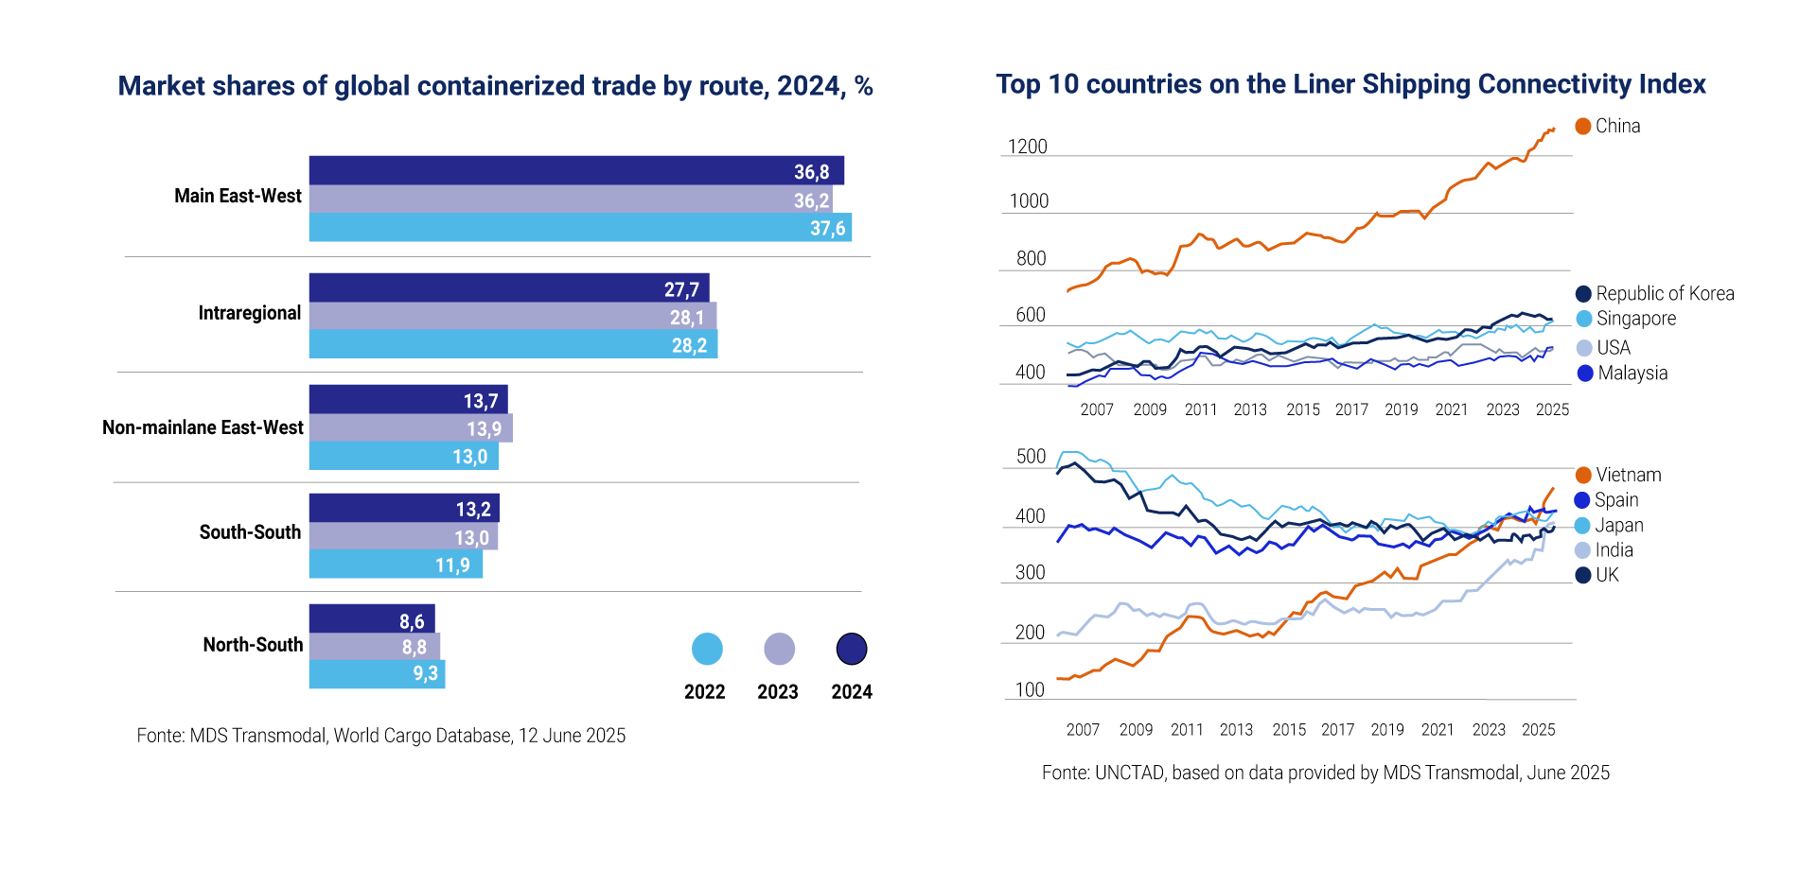
Intraregional e South Asia da rafforzare

Slide 7
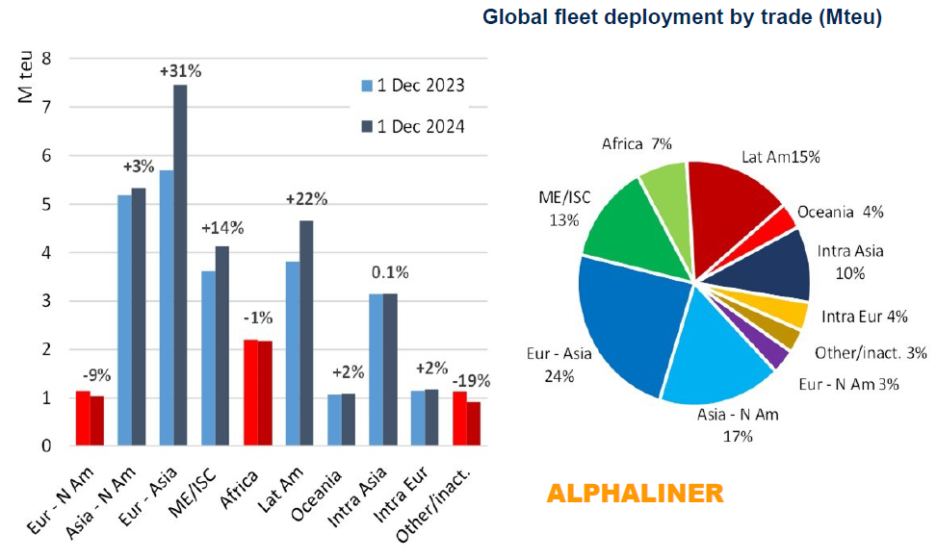
La flotta sulla direttrice ME - ISC

Slide 8
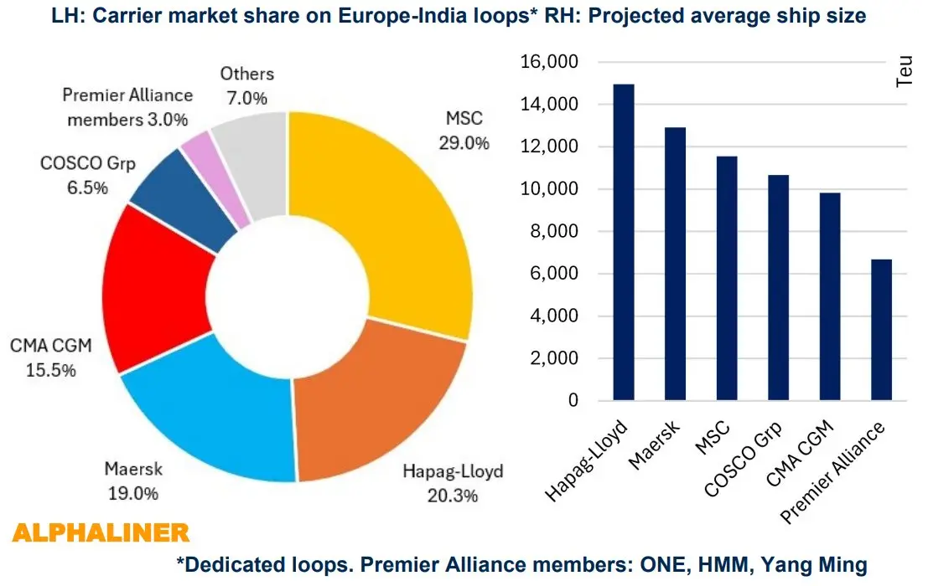
Le quote di mercato dei carrier

Slide 9
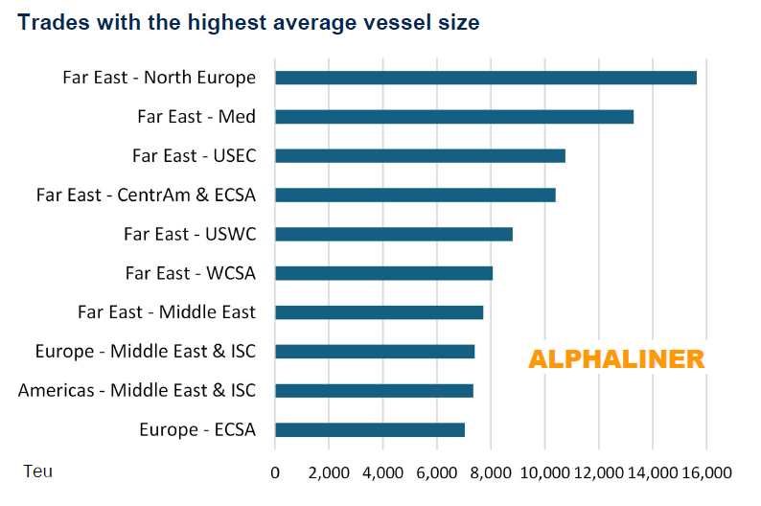
La flotta per dimensione

Slide 10
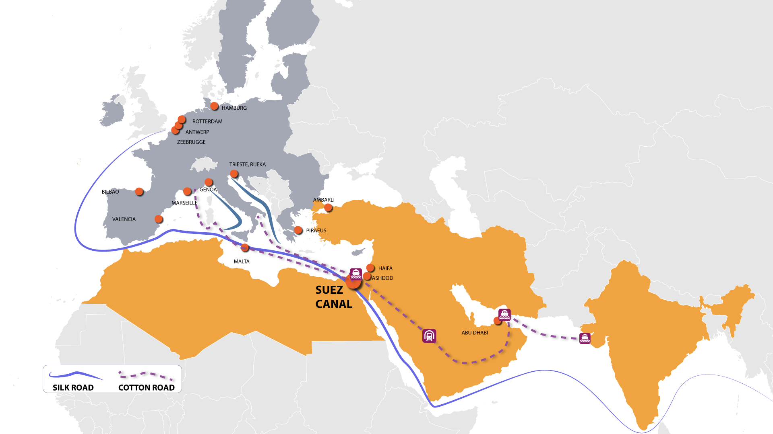
Il corridoio Imec: Impatto…suggestione
Scambi via mare UE27 con | attraverso Suez | Cina | Altri paesi | di cui India | UAE | Arabia Saudita | Sud Est Asiatico
Trade totale | 1045,2 | 423,7 | 621,5 | 64,7 | 21,7 | 23,5 | 62,5
Potenzialmente il traffico attraverso IMEC potrebbe essere pari a
Sono stati esclusi i traffici di Oil e raffinati. Per i paesi del Sud-Est asiatico è stata considerata la possibilità di far passare la metà del loro traffico.
Dati: mld di € dati al 2023
€ 172 mld
Trend var % PIL Cina e India 2022-2029
9-12% del commercio via mare MONDIALE
SRM su IMF
SRM su dati vari

Slide 11
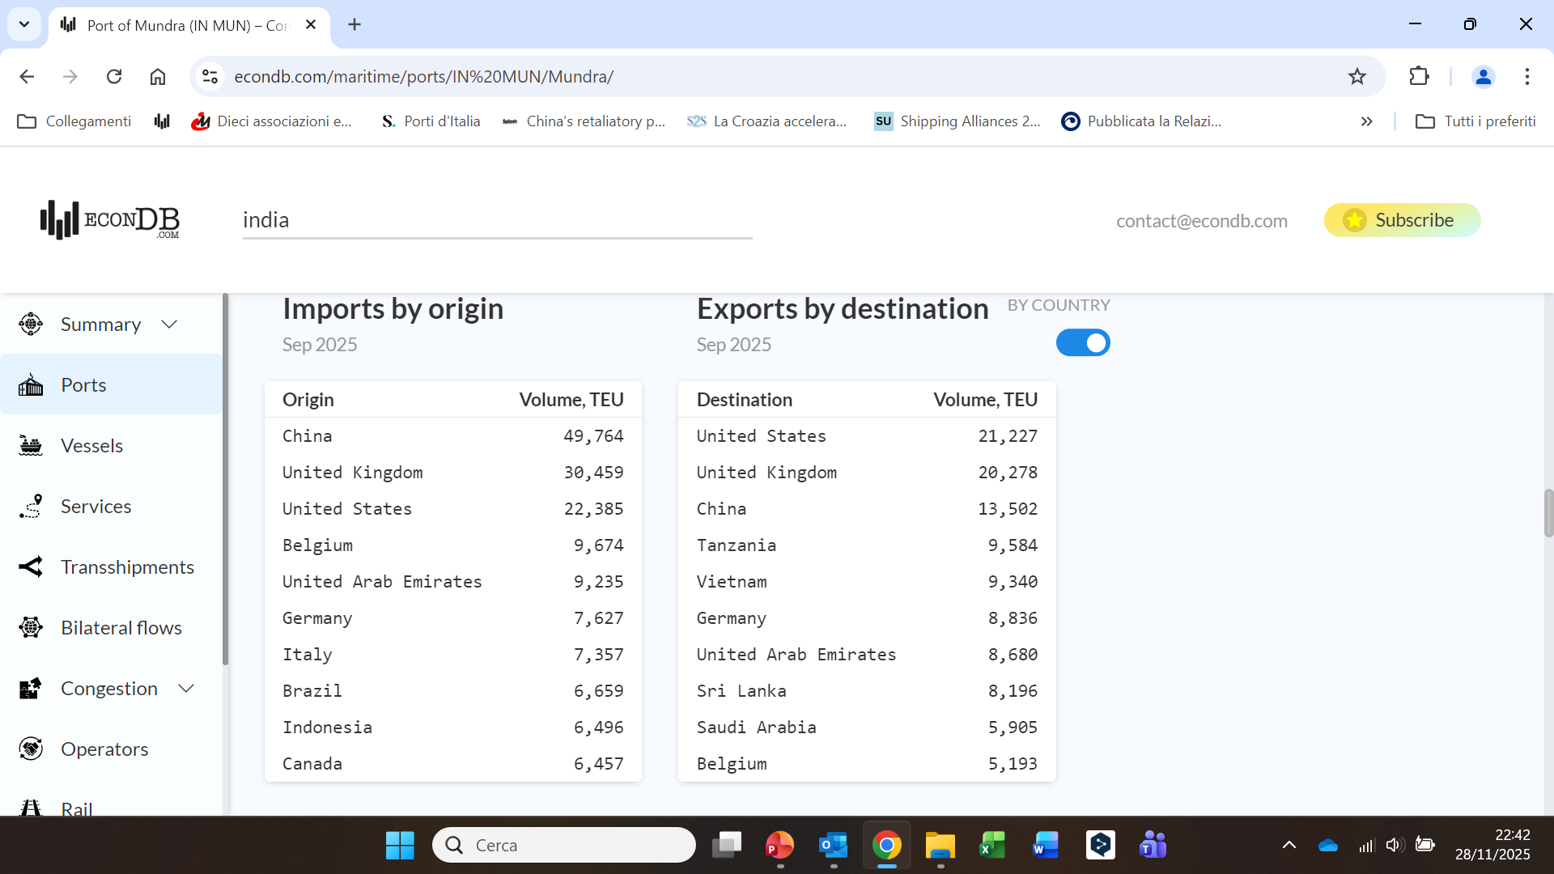
Geografia e valenza dei porti indiani: Mundra

Slide 12


Grazie per l’attenzione
sr-m.it

